Slide 1
Internationaal Oudejaarsdag
JO10 Zaalvoetbal Toernooi
INDOOR-SPORTCENTRUM EINDHOVEN
31 december 2022
10:00 - 13:00 uur

Slide 2
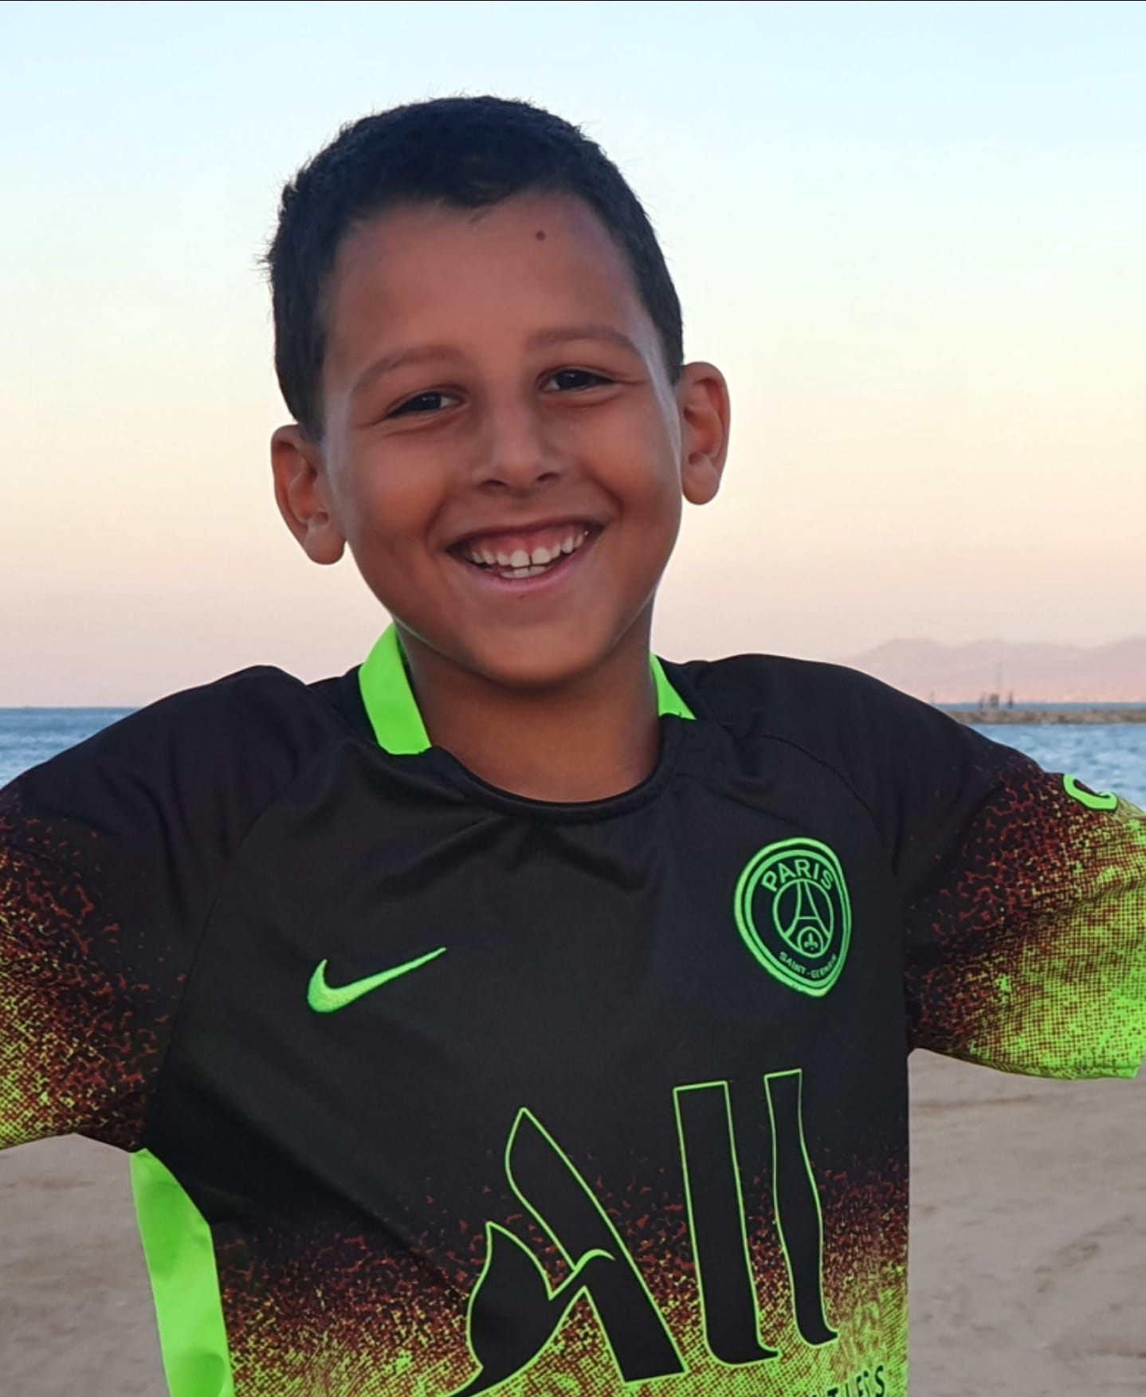
ADAM AMARIR
ISHAAQ RAYHI
DIEGO VIETES FERNANDEZ
Internationaal Oudejaarsdag
JO10 Zaalvoetbal Toernooi
WELCOMES

Slide 3
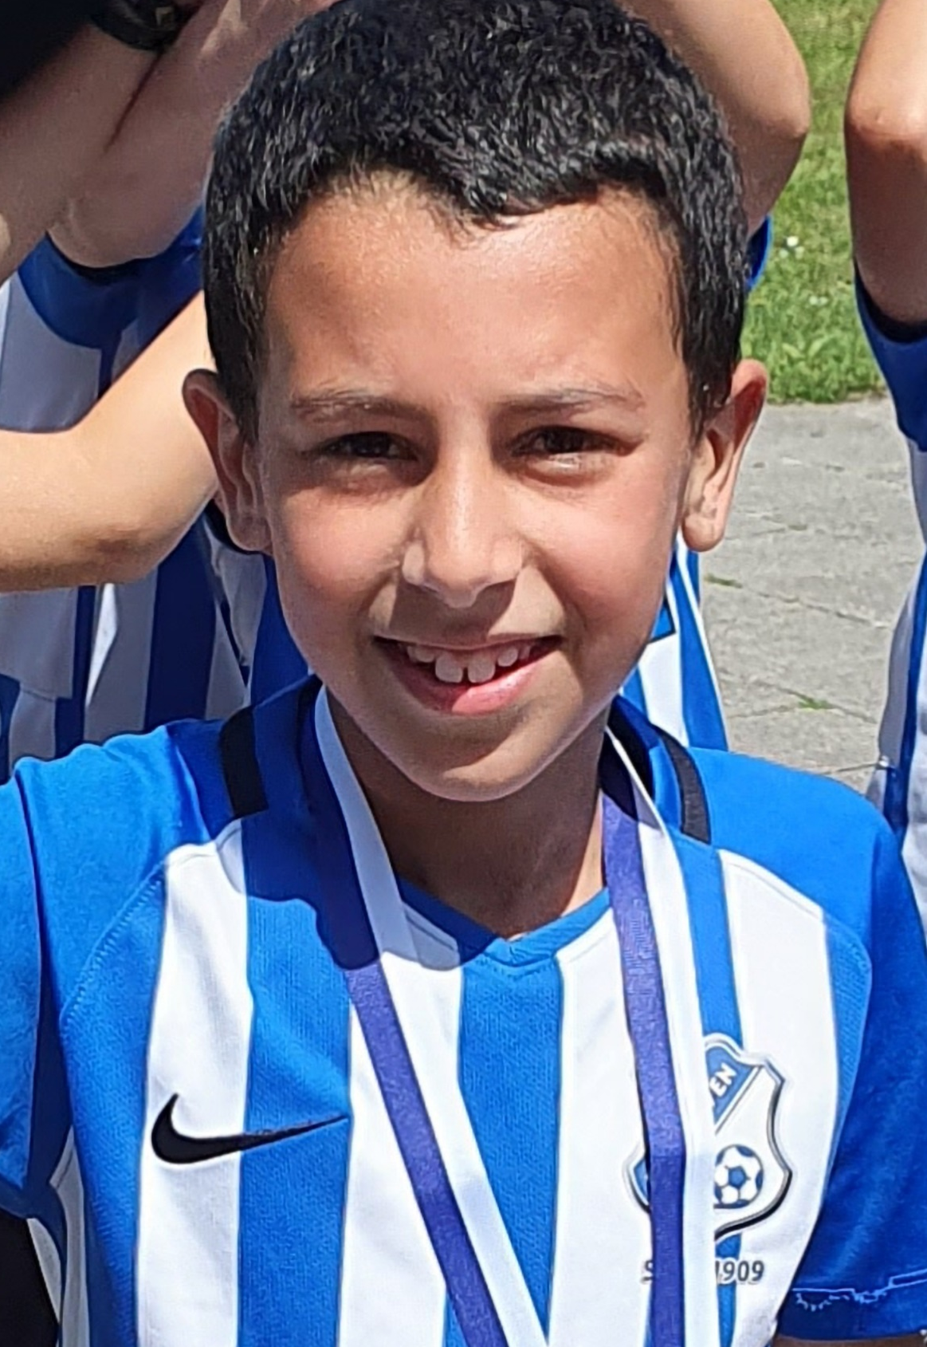
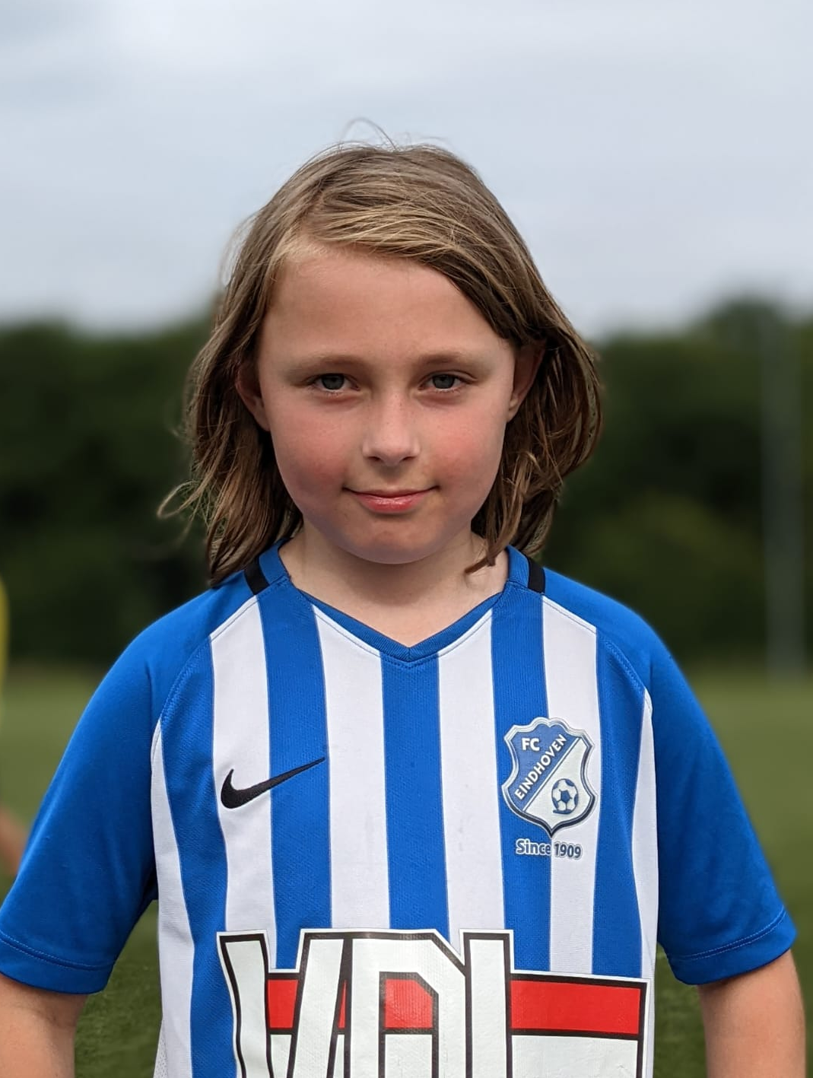
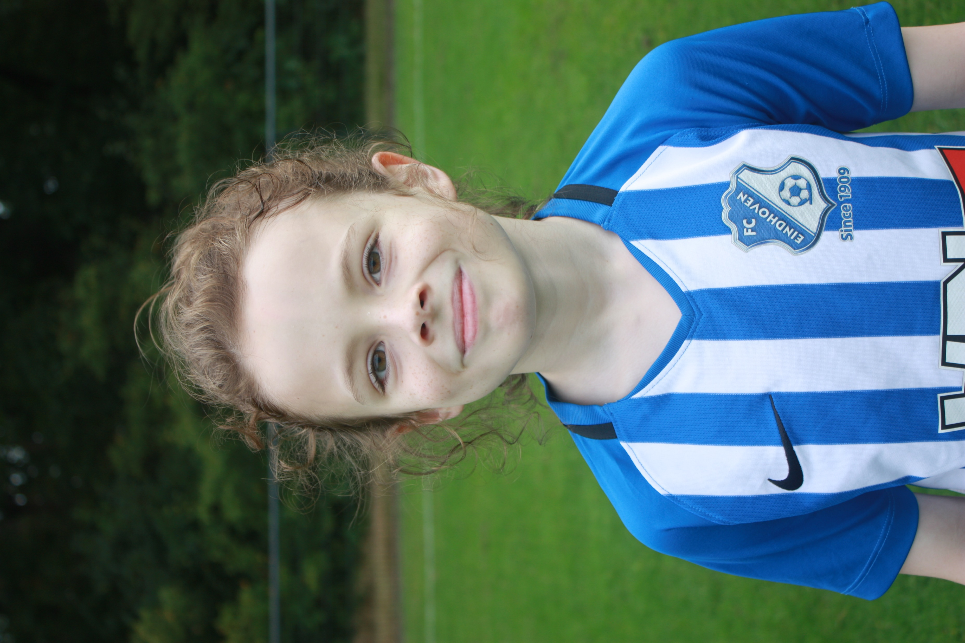
AMIN AMARIR
SCOTT SEVERN
SAM STOFFELS
Internationaal Oudejaarsdag
JO10 Zaalvoetbal Toernooi
WELCOMES

Slide 4
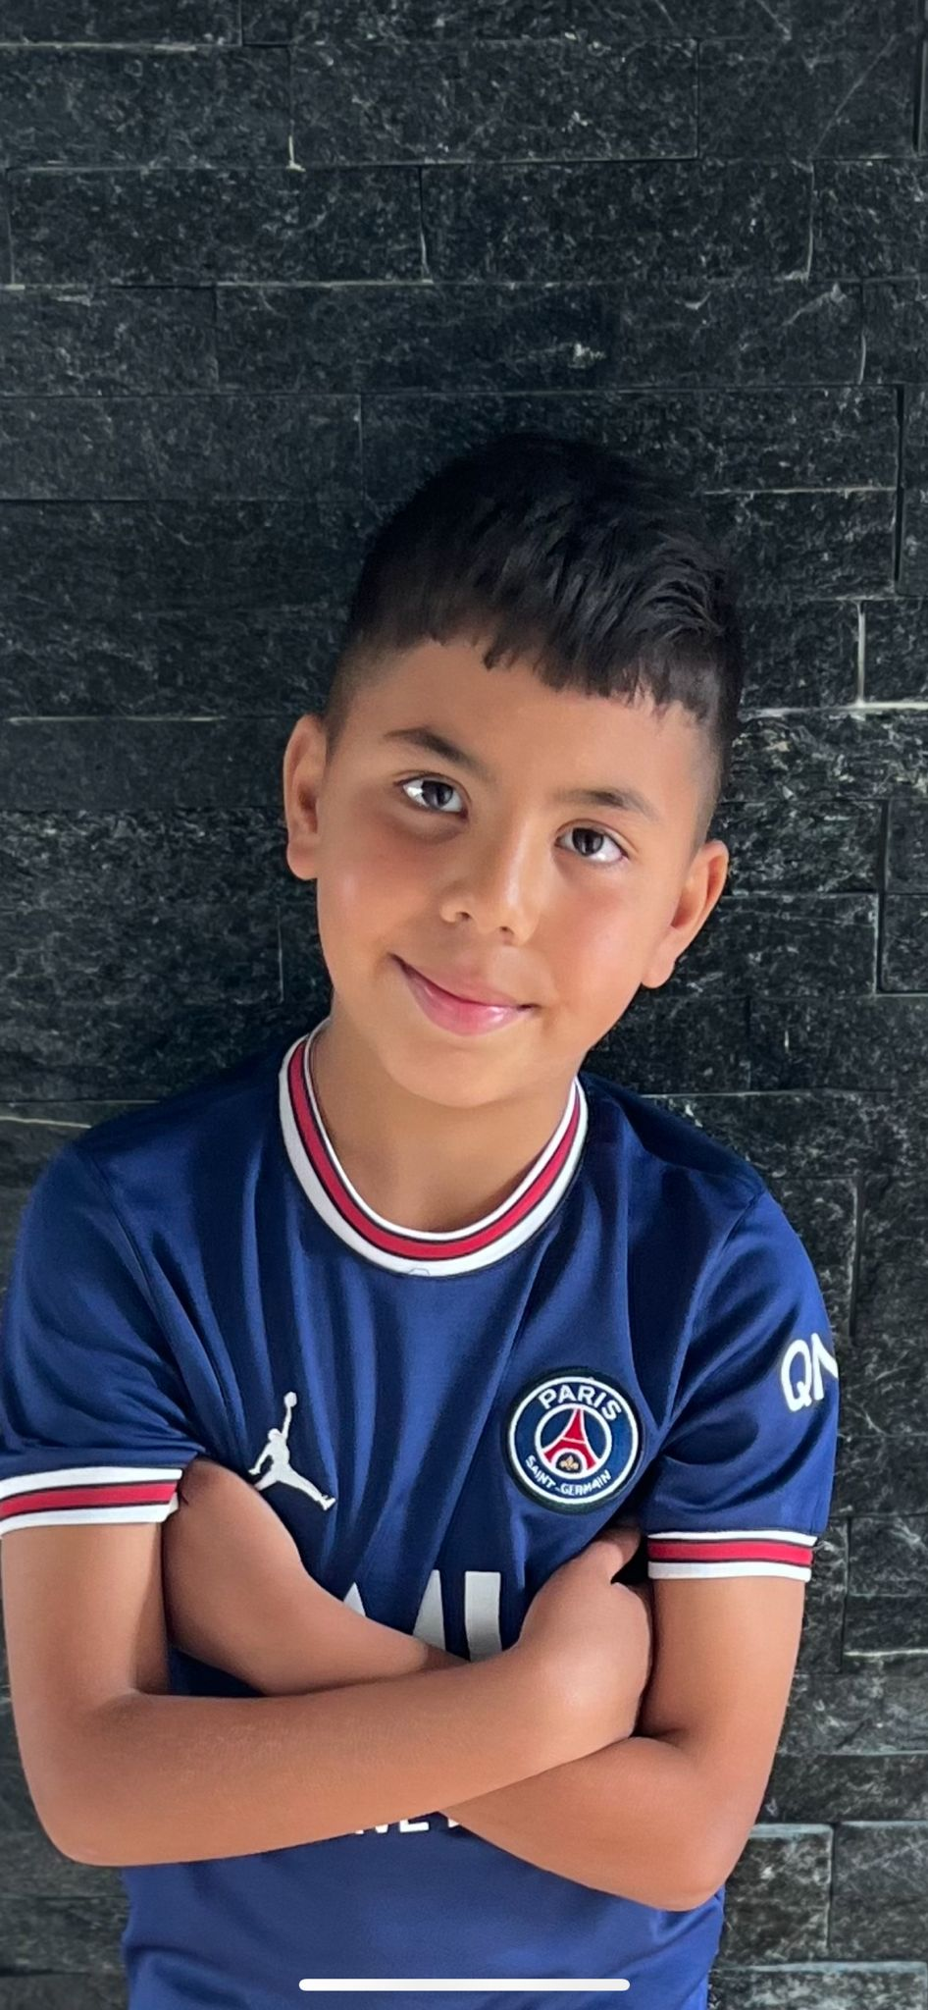
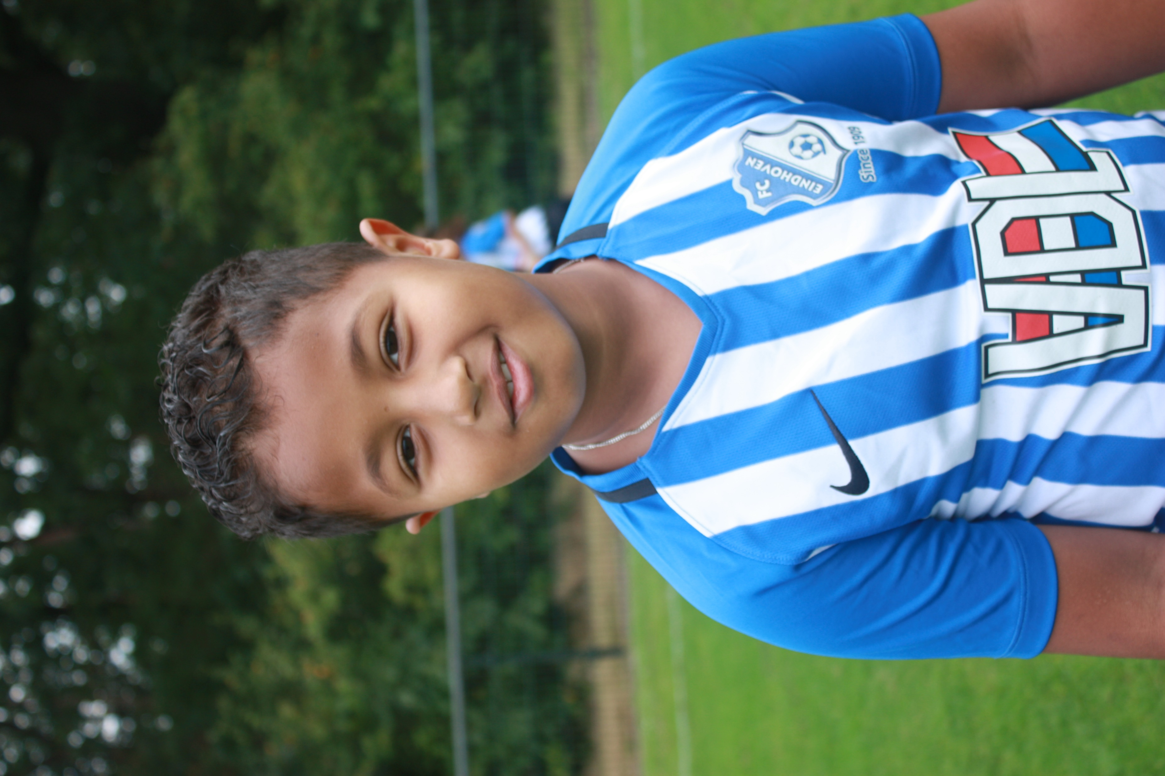
WAIL RAYHI
WALID FARSANE
LEANDRO CORREIA-DIAS
Internationaal Oudejaarsdag
JO10 Zaalvoetbal Toernooi
WELCOMES

Slide 5
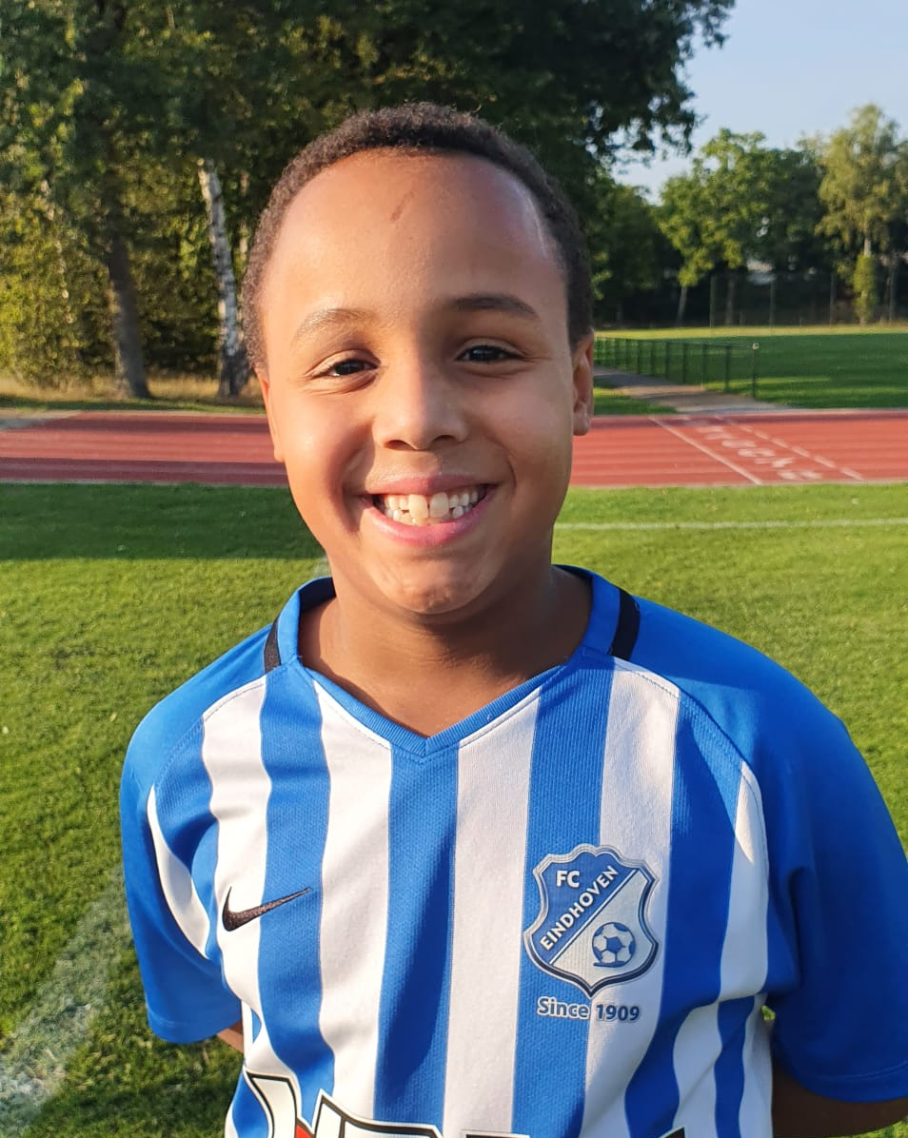
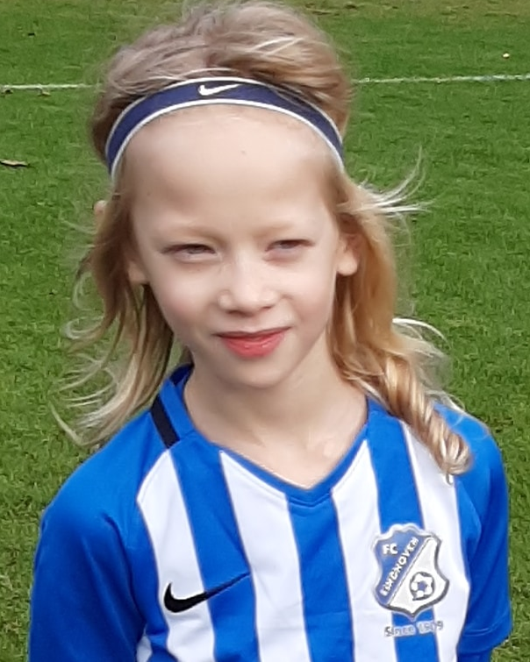
LOTFI HAMAZAOUI
FLORIAN STEFFENS
OTIS DIJK
Internationaal Oudejaarsdag
JO10 Zaalvoetbal Toernooi
WELCOMES

Slide 6
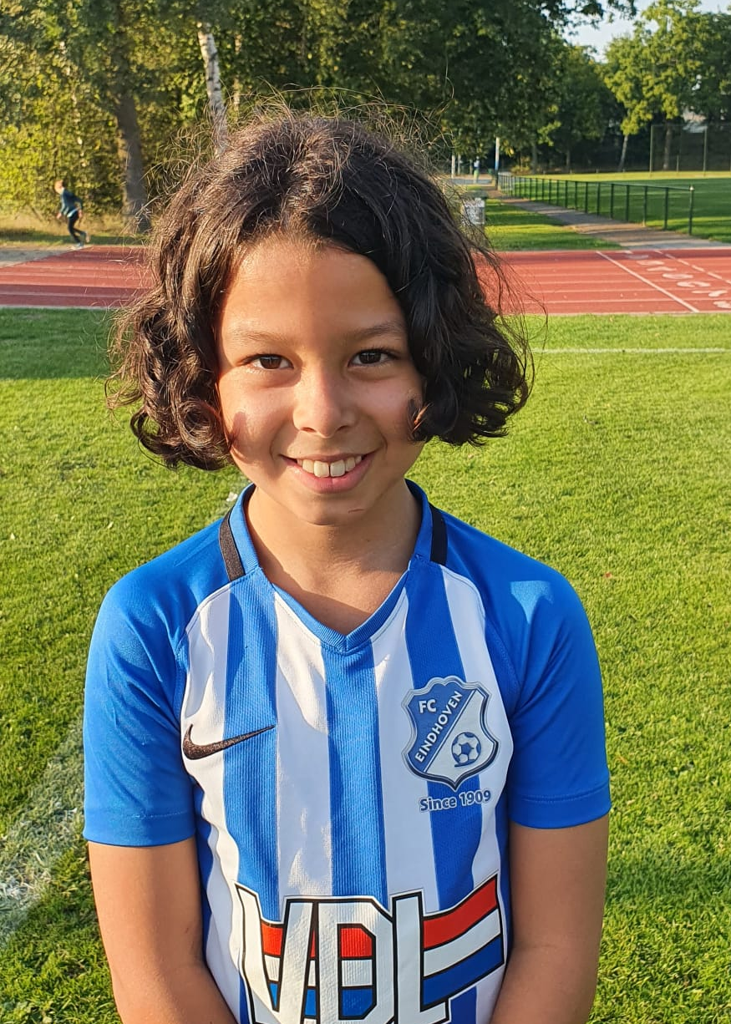
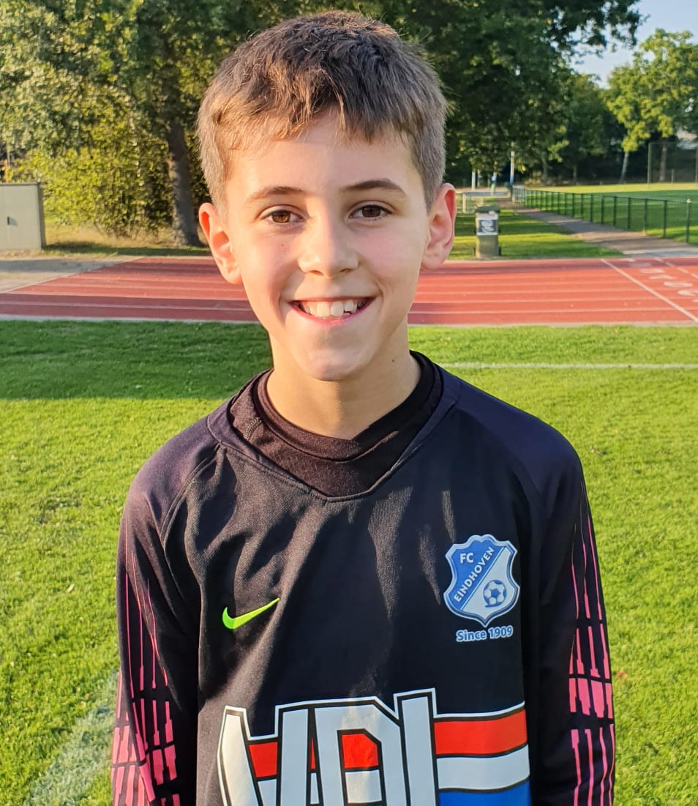
MONSIF HAMAZAOUI
JANE WILLBRANDS
JONAS van MIERLO
Internationaal Oudejaarsdag
JO10 Zaalvoetbal Toernooi
WELCOMES

Slide 7
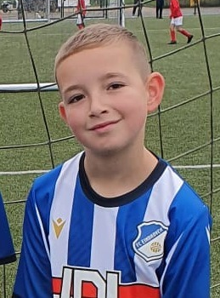
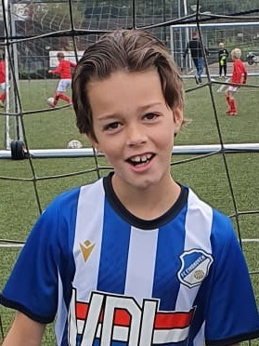
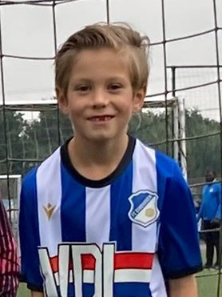
JESSE DIJKMANS
PRESTON ILBRINK
JUSTIN ILBRINK
Internationaal Oudejaarsdag
JO10 Zaalvoetbal Toernooi
WELCOMES

Slide 8
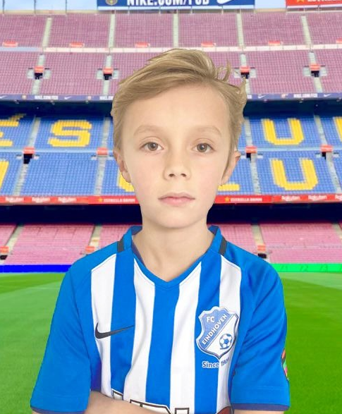
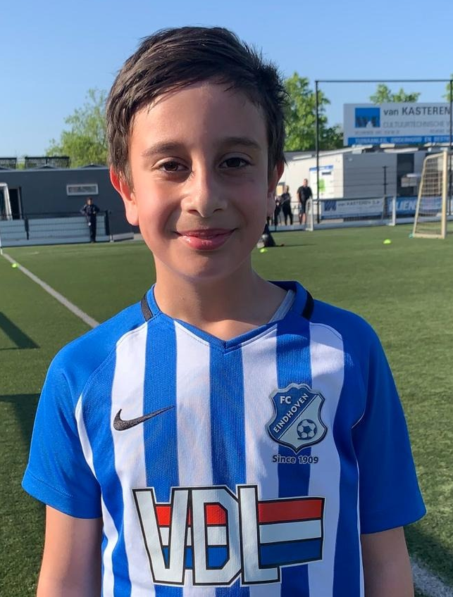
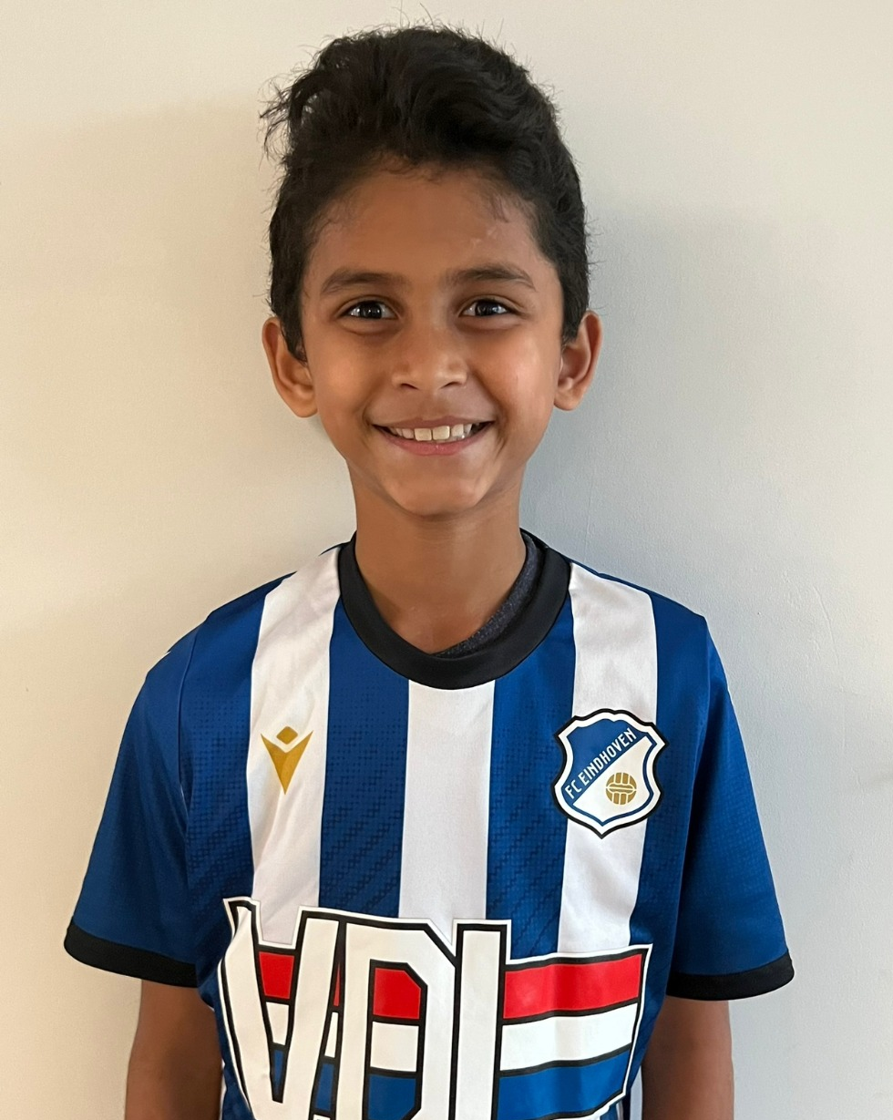
JUUL COLLARIS
ÖMER DASCI
AMISH BIHAG
Internationaal Oudejaarsdag
JO10 Zaalvoetbal Toernooi
WELCOMES

Slide 9
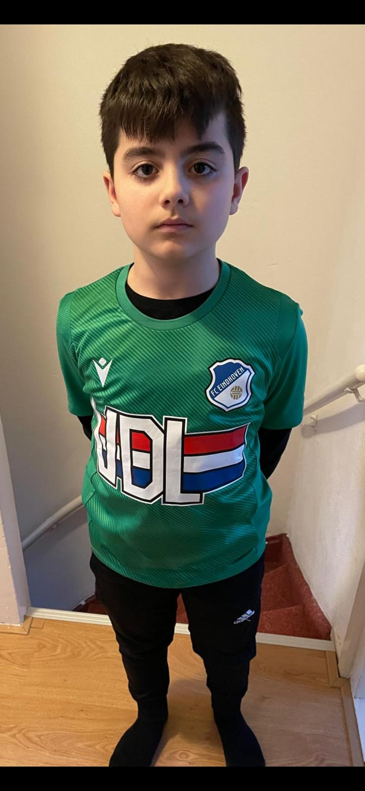
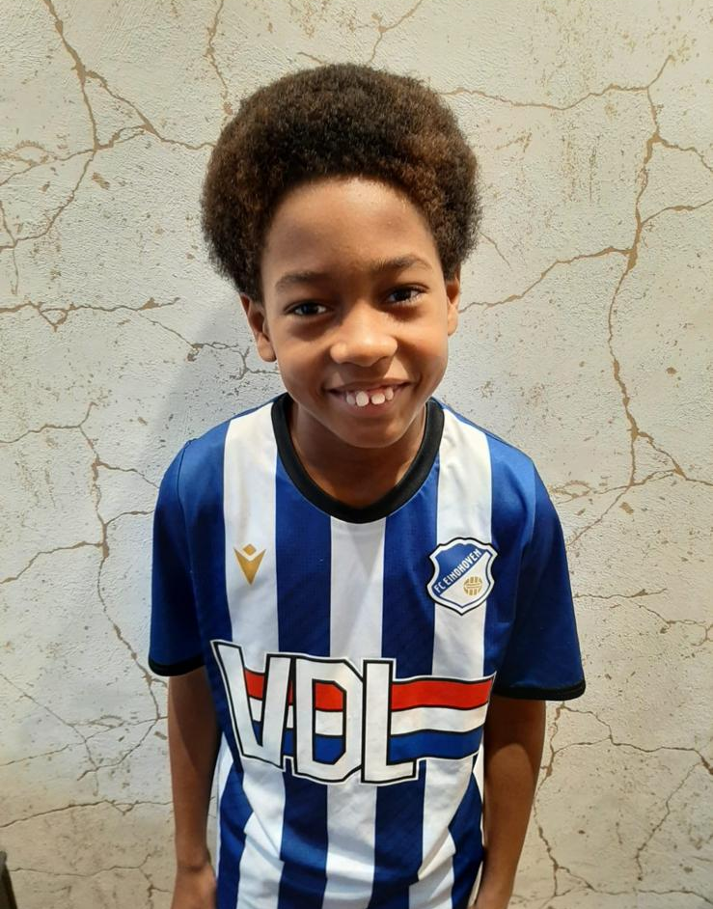
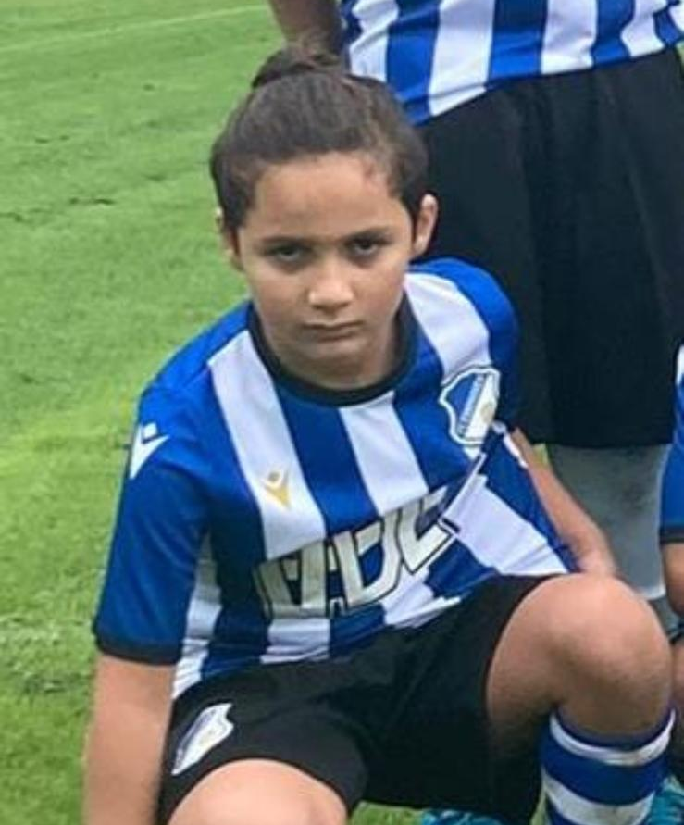
POYRAZ OKSUZ
BLUESHON MAGDALENA
URAZ HAYTAOGLU
Internationaal Oudejaarsdag
JO10 Zaalvoetbal Toernooi
WELCOMES

Slide 10
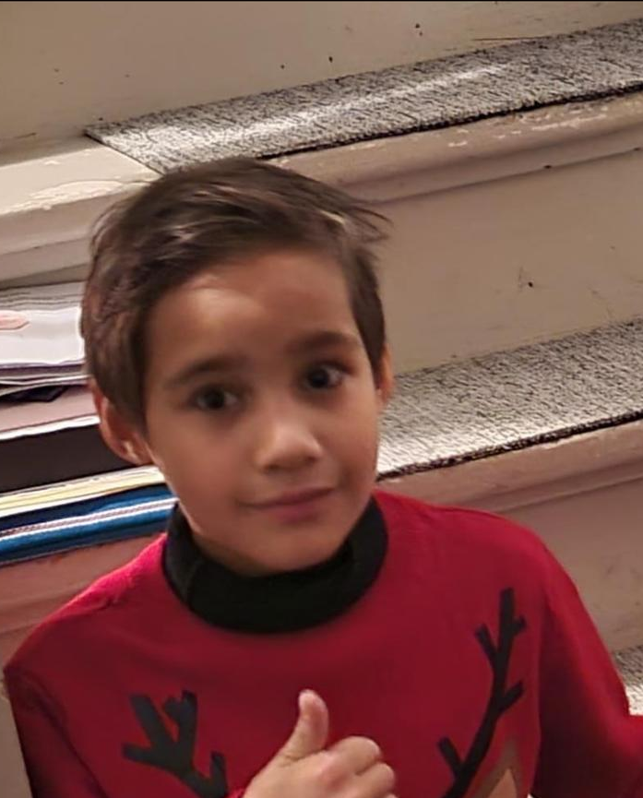
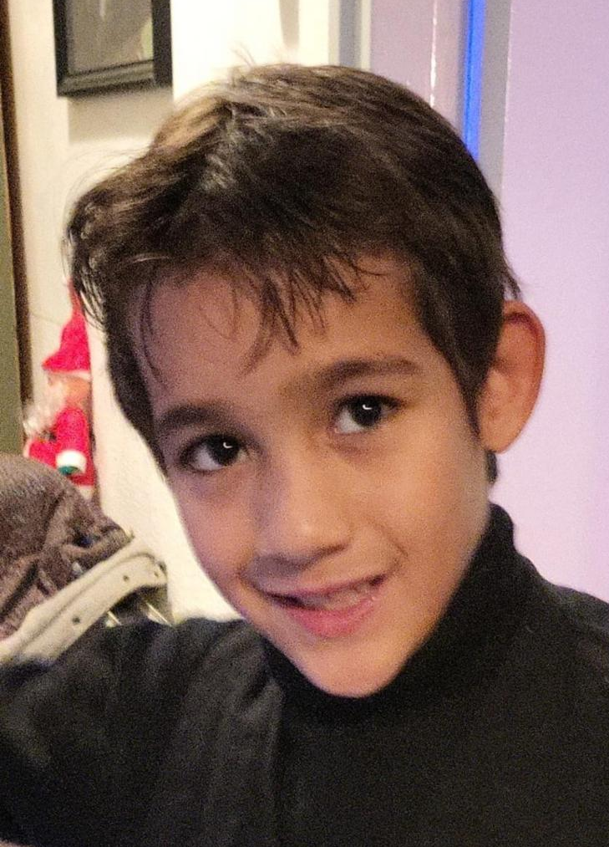
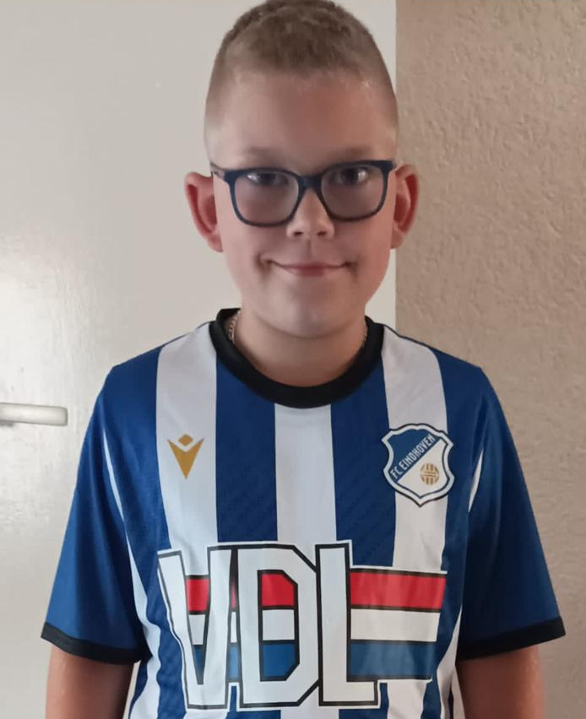
JUARA APONNO
NAVARRO APONNO
WOJCIECH WIATR
Internationaal Oudejaarsdag
JO10 Zaalvoetbal Toernooi
WELCOMES

Slide 11
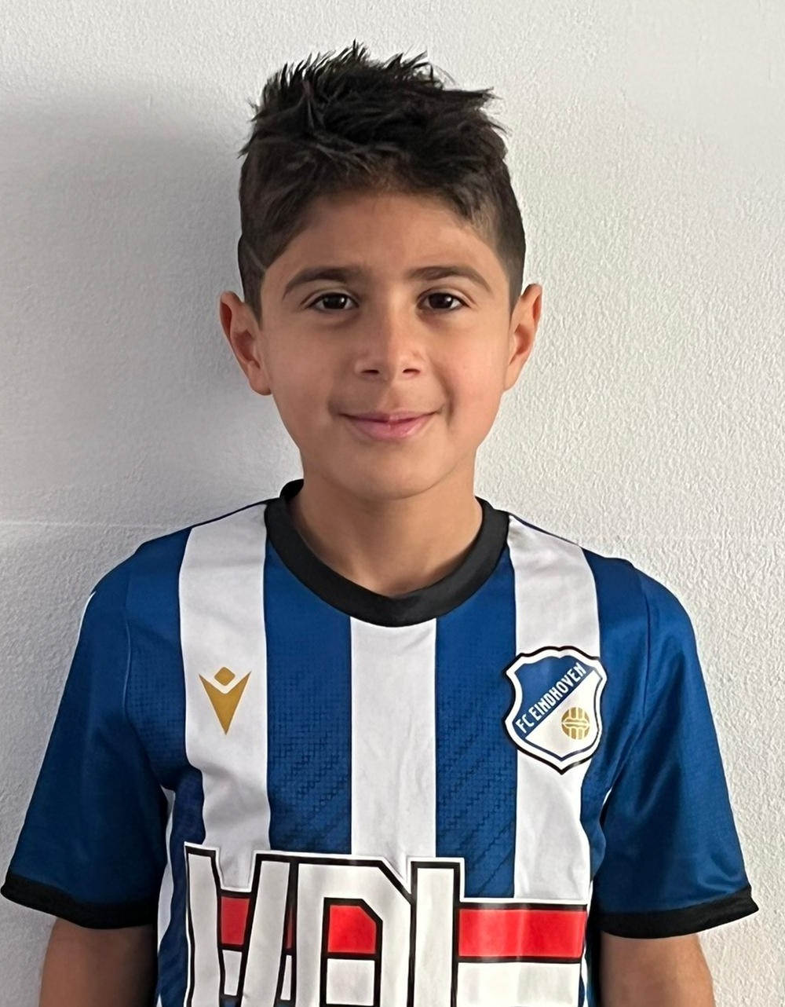
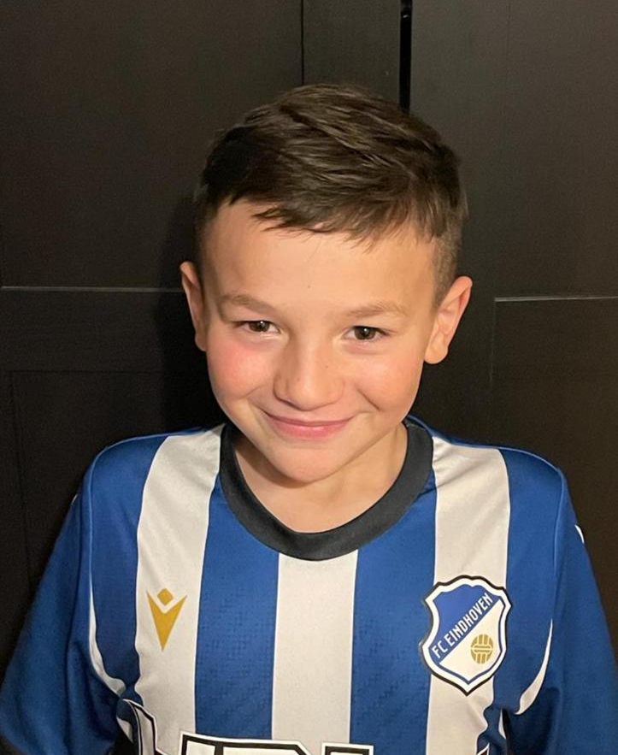
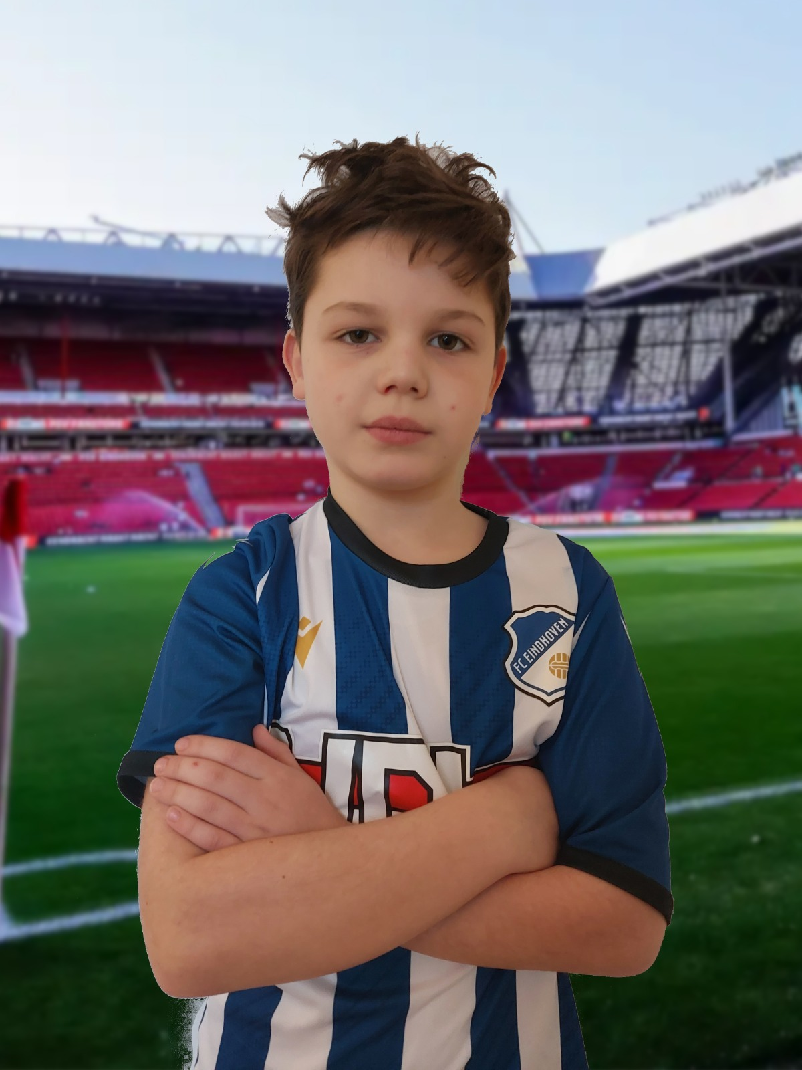
YAMANI ASAD
FRANZ
PFUNDTNER MARQUEZ
EMIR CELIK
Internationaal Oudejaarsdag
JO10 Zaalvoetbal Toernooi
WELCOMES

Slide 12
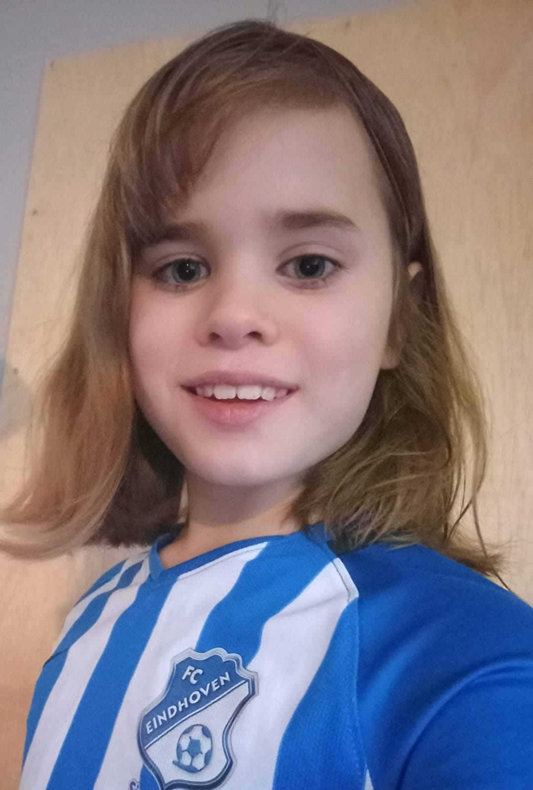
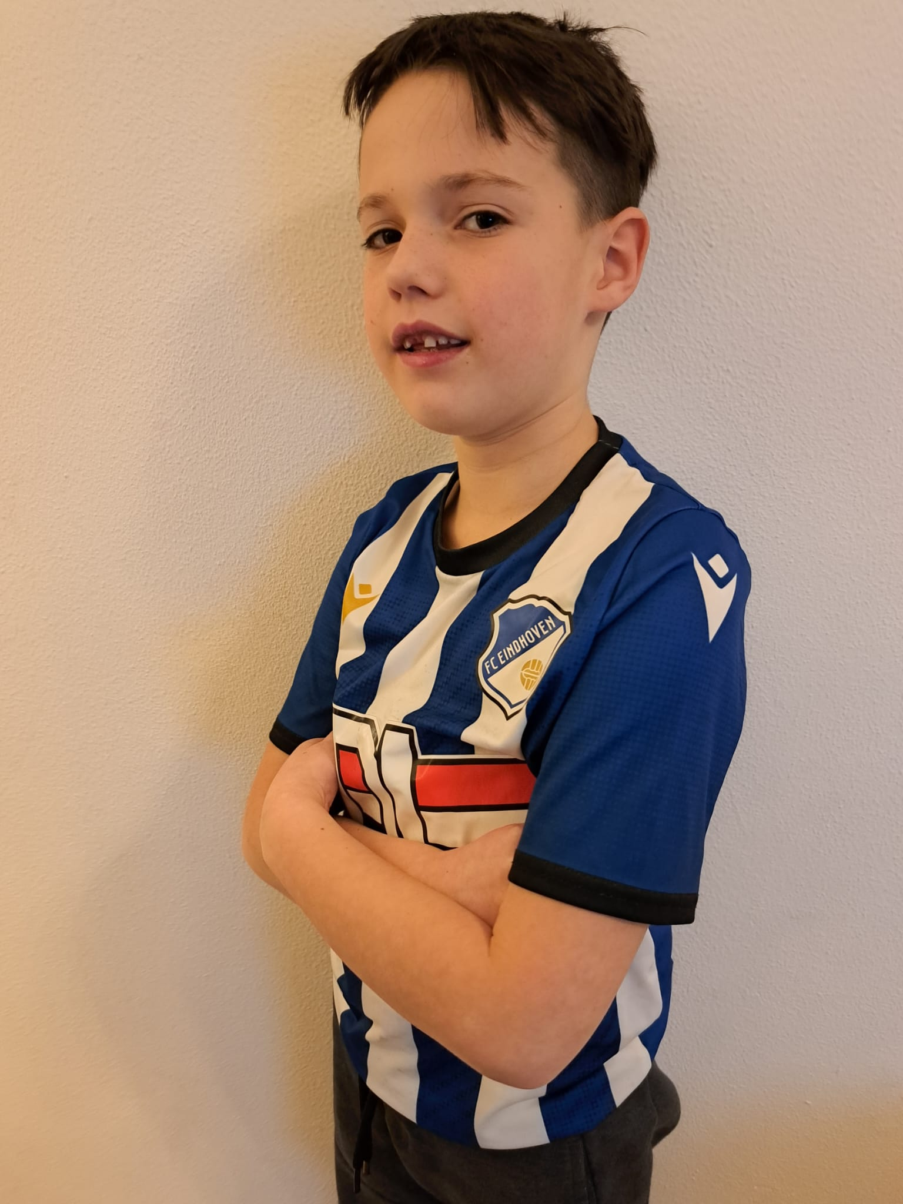
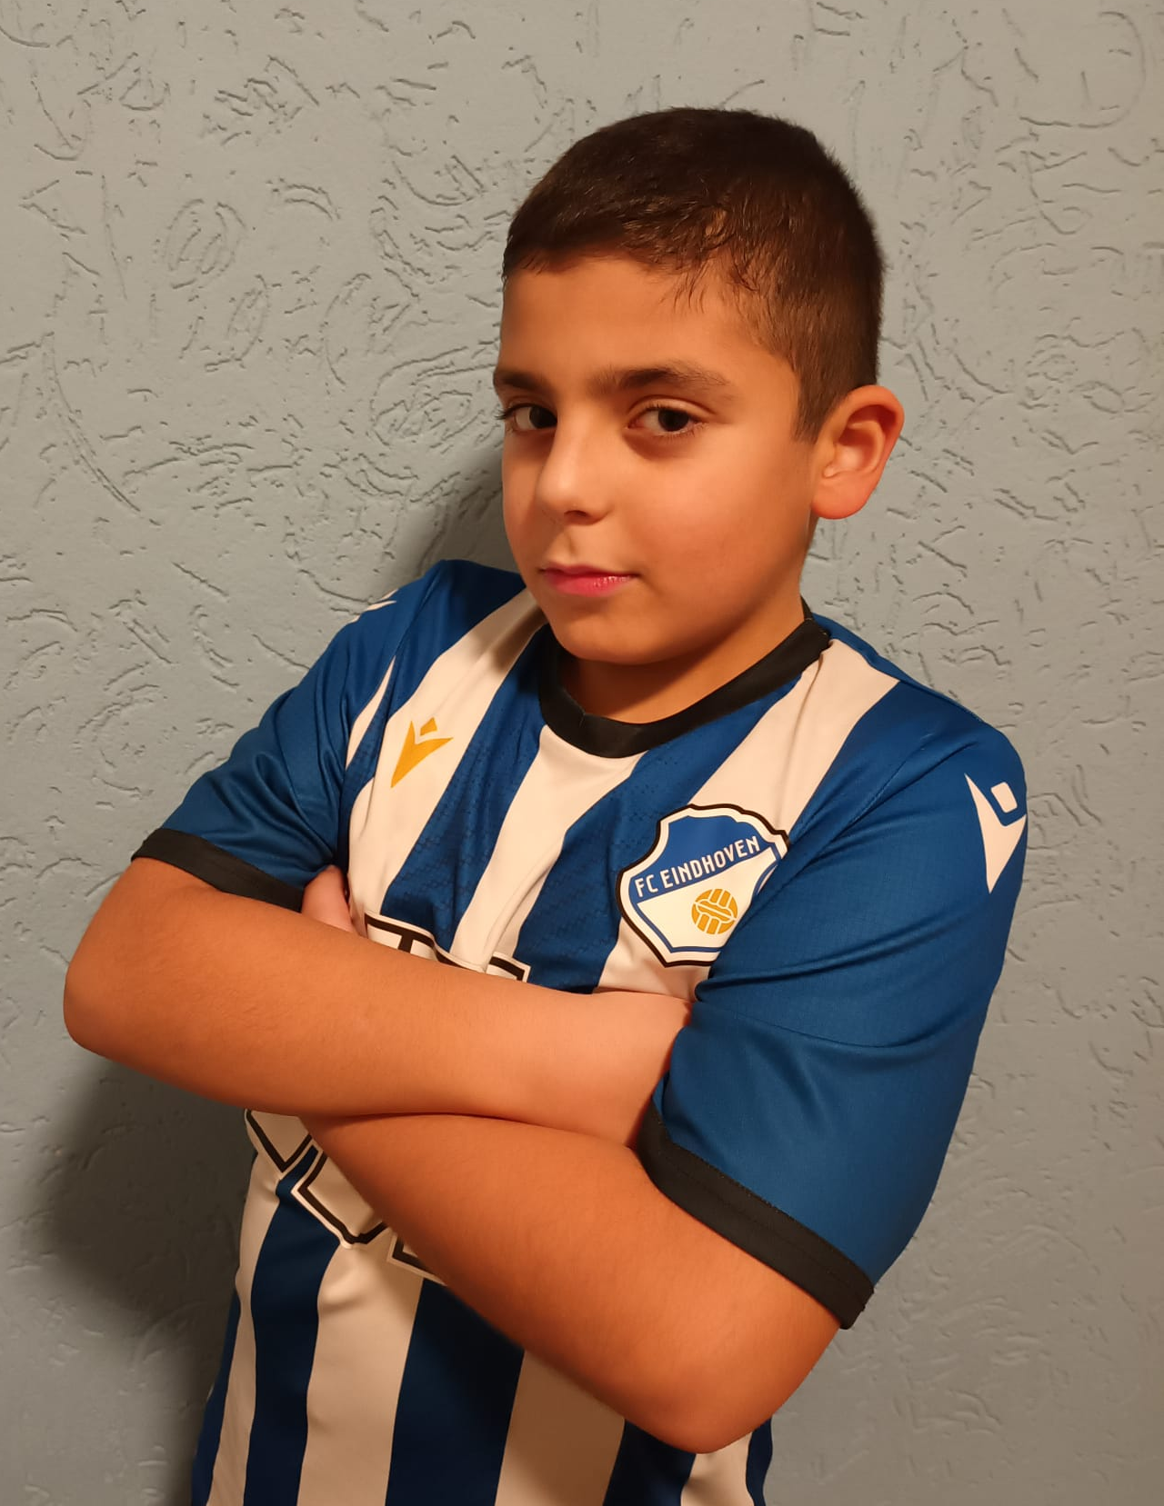
LILY OOSTHOEK
PATRICK van HOOFF
BERAT MERMERCI
Internationaal Oudejaarsdag
JO10 Zaalvoetbal Toernooi
WELCOMES

Slide 13
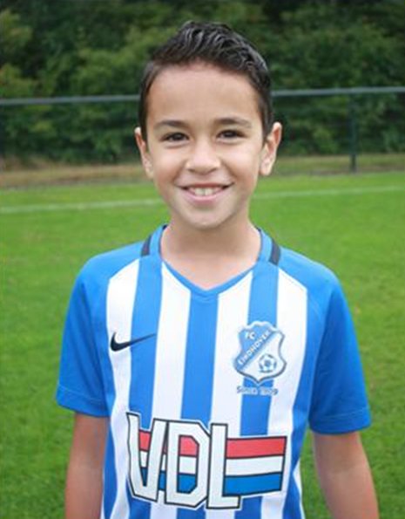
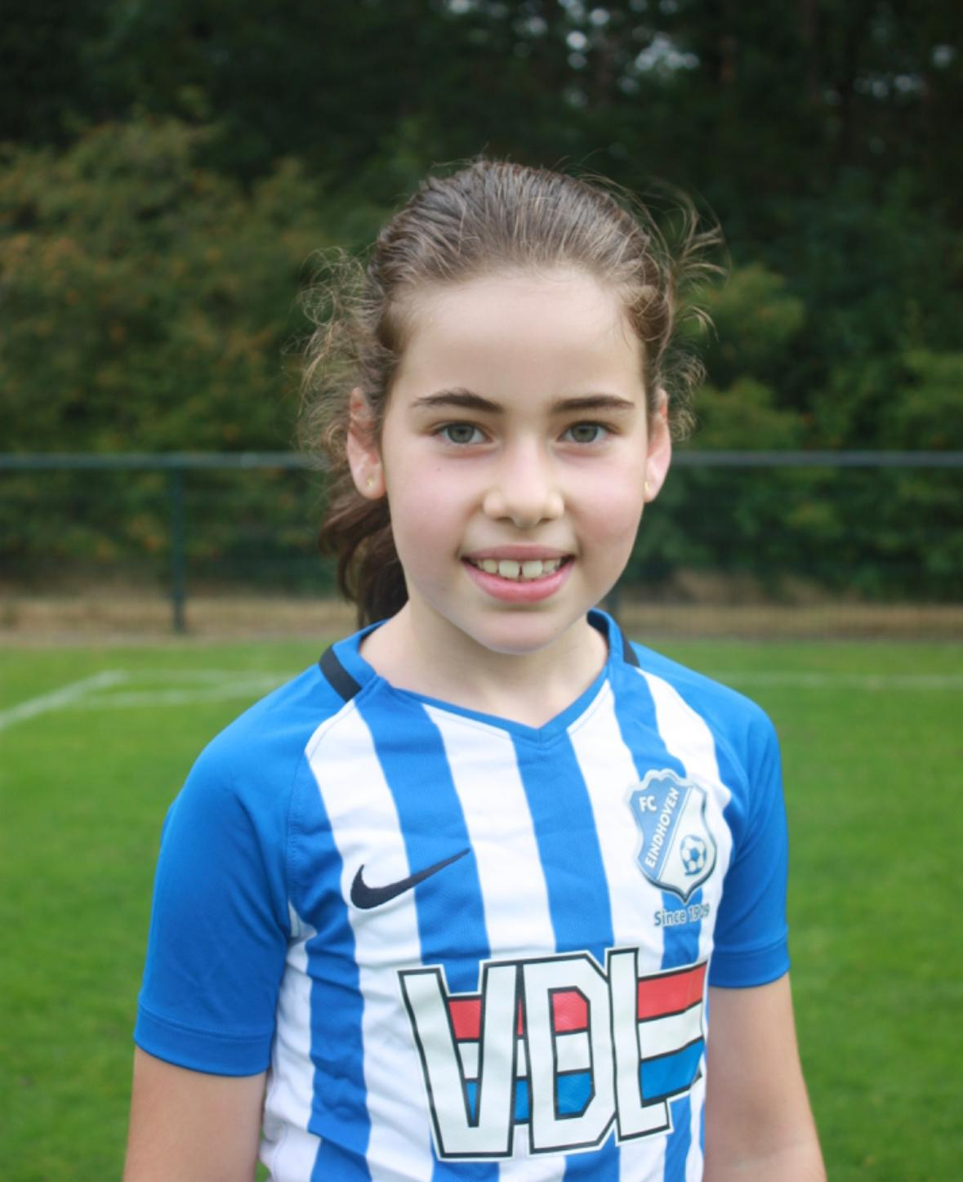
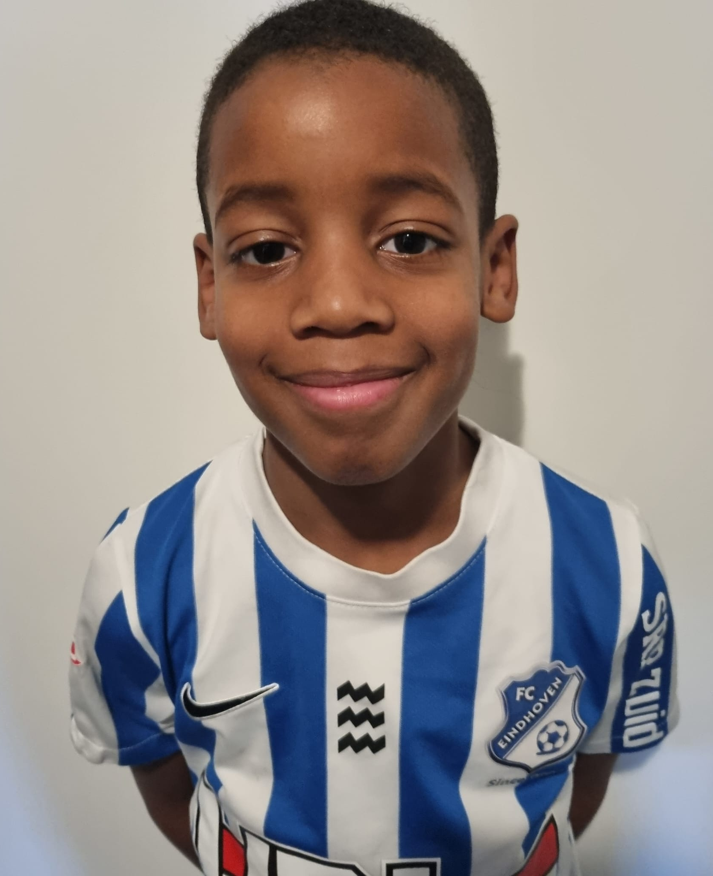
RAYHAN EL-GUADA
NISA GURSOY
SJERVINO ISIDORA
Internationaal Oudejaarsdag
JO10 Zaalvoetbal Toernooi
WELCOMES

